Slide 1
Unidad 1: La Interacción Persona-Ordenador (IPO)
Ciclo: D.A.M. ---- Desarrollo de Interfaces
I.E.S. Nervión ---- Fernando Galiana

Slide 2
Definición. Interfaz de usuario
Una interfaz de usuario es un conjunto de técnicas y mecanismos que una persona utiliza para interactuar con un objeto.
Seres humanos y ordenadores interactúan a través de un medio o interfaz.
En torno a un 50% del código de una aplicación se dedica a la interfaz.
Ciclo: D.A.M. ---- Desarrollo de Interfaces
I.E.S. Nervión ---- Fernando Galiana

Slide 3
Aspectos a tener en cuenta
Además de aspectos relacionados con la informática, para diseñar interfaces de usuario debemos tener en cuenta:
Aspectos psicológicos del usuario.
La ergonomía del equipamiento.
Los aspectos sociales.
Temas de diseño.
Etc., Etc., Etc.
Ciclo: D.A.M. ---- Desarrollo de Interfaces
I.E.S. Nervión ---- Fernando Galiana

Slide 4
Importancia de la interfaz de usuario
Una interfaz de usuario pobre produce:
Reducción de productividad
Tiempos de aprendizaje inaceptables
Niveles de errores que producen frustración
Y como consecuencia: rechazo del sistema
Ciclo: D.A.M. ---- Desarrollo de Interfaces
I.E.S. Nervión ---- Fernando Galiana

Slide 5
Objetivos
El objetivo es desarrollar o mejorar la:
Seguridad
Utilidad
Efectividad
Eficiencia
Y sobre todo la USABILIDAD
de los sistemas interactivos
Ciclo: D.A.M. ---- Desarrollo de Interfaces
I.E.S. Nervión ---- Fernando Galiana

Slide 6
Usabilidad
Para que un sistema interactivo cumpla sus objetivos tiene que ser usable.
Un sistema es usable si:
-Es fácil de aprender y
-Fácil de utilizar
Una aplicación usable es la que permite que el usuario se concentre en su tarea y no en la aplicación.
Ciclo: D.A.M. ---- Desarrollo de Interfaces
I.E.S. Nervión ---- Fernando Galiana

Slide 7
Principios para mejorar la usabilidad
1.- Facilidad de aprendizaje.
Mínimo tiempo necesario desde el no conocimiento de una aplicación a su uso productivo.
Usar la experiencia con otros sistemas.
La familiaridad de un sistema es la correlación que existe entre los conocimientos que posee el usuario y los conocimientos requeridos para la interacción en un sistema nuevo.
Ciclo: D.A.M. ---- Desarrollo de Interfaces
I.E.S. Nervión ---- Fernando Galiana

Slide 8
Principios para mejorar la usabilidad
2.- Consistencia.
Un sistema es consistente si todos los mecanismos que se utilizan son siempre usados de la misma manera, siempre que se utilicen y sea cual sea el momento en que se haga.
Cara a garantizar la consistencia es necesario
Emplear guías de estilo (siempre que sea posible)
No cambiar aquellas cosas que no es necesario cambiar.
Al añadir nuevas técnicas evitar cambiar las que el usuario ya conoce.
Ciclo: D.A.M. ---- Desarrollo de Interfaces
I.E.S. Nervión ---- Fernando Galiana

Slide 9
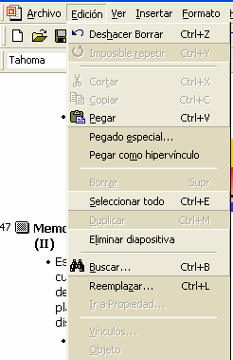
Principios para mejorar la usabilidad
3.- Flexibilidad.
Se refiere a la multiplicidad de maneras en que el usuario y el sistema intercambian información
Debemos hacer sentir al usuario como el “dueño de la situación” y no al revés.
Dar control al usuario (deshacer, cancelar, dar información de procesos, dar mensajes apropiados, etc.)
Posibilidad de adaptar la aplicación al usuario (atajos del teclado para usuarios más avanzados)
Ciclo: D.A.M. ---- Desarrollo de Interfaces
I.E.S. Nervión ---- Fernando Galiana

Slide 10
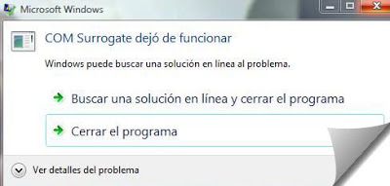
Principios para mejorar la usabilidad
4.- Robustez.
La robustez de una aplicación implica que posee las características para poder cumplir sus objetivos.
Debemos asegurar que no se producirán eventos “catastróficos”.
Absolutamente prohibidas las salidas abruptas o cuelgues de la aplicación (try…catch).
Ciclo: D.A.M. ---- Desarrollo de Interfaces
I.E.S. Nervión ---- Fernando Galiana

Slide 11
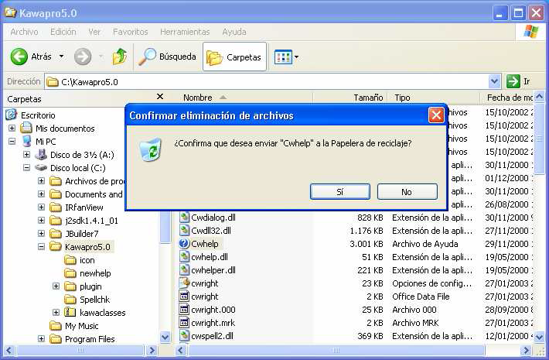
Principios para mejorar la usabilidad
5.- Recuperabilidad.
Grado de facilidad que una aplicación permite al usuario para corregir una acción una vez está reconocido un error.
“Principio de esfuerzo proporcionado”. Si un efecto es difícil de deshacer entonces también debe ser más difícil de llevar a cabo (borrar un archivo debe ser más difícil que renombrarlo).
Ciclo: D.A.M. ---- Desarrollo de Interfaces
I.E.S. Nervión ---- Fernando Galiana

Slide 12
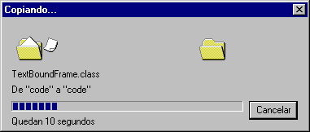
Principios para mejorar la usabilidad
6.- Tiempo de respuesta.
Representa el tiempo que necesita el sistema para expresar los cambios de estado al usuario.
Han de ser lo menores posible
En caso de que no lo sean, es necesario notificar al usuario que se ha recibido su petición y que se está trabajando en ella.
Ciclo: D.A.M. ---- Desarrollo de Interfaces
I.E.S. Nervión ---- Fernando Galiana

Slide 13
Principios para mejorar la usabilidad
7.- Adecuación de las tareas.
Hace referencia al grado en que el sistema soporta todas las tareas que el usuario quiere hacer y la manera en que el usuario las comprende.
Ciclo: D.A.M. ---- Desarrollo de Interfaces
I.E.S. Nervión ---- Fernando Galiana

Slide 14
Principios para mejorar la usabilidad
8.- Disminución de la carga cognitiva.
Los usuarios tienen que confiar más en los reconocimientos que en los recuerdos.
Los usuarios no tienen que recordar abreviaciones y códigos muy complicados.
Ciclo: D.A.M. ---- Desarrollo de Interfaces
I.E.S. Nervión ---- Fernando Galiana

Slide 15
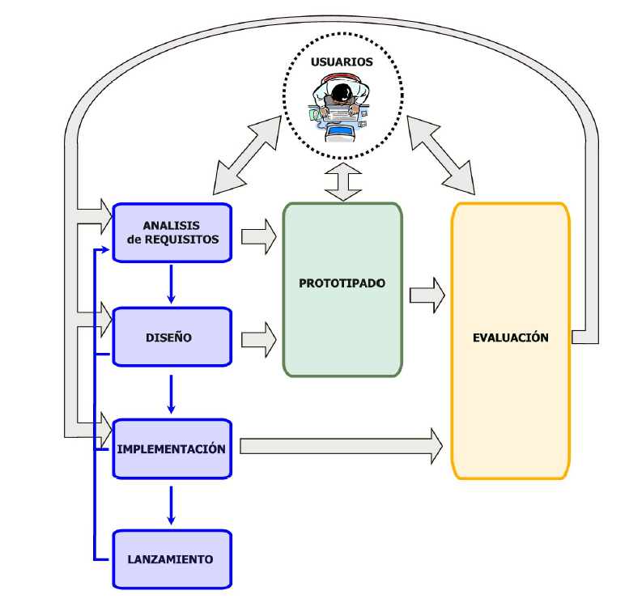
El diseño centrado en el usuario.

Slide 16
El diseño centrado en el usuario.
Análisis
En un análisis de requisitos se deben tener en cuenta factores como: requisitos de almacenamiento la información, requisitos funcionales, modelo de procesos (DFD), diccionario de datos, etc.
Si queremos tener en cuenta la usabilidad tenemos que añadir factores como: perfil del usuario, plataforma a la que va dirigida, etc.
Ciclo: D.A.M. ---- Desarrollo de Interfaces
I.E.S. Nervión ---- Fernando Galiana

Slide 17
El diseño centrado en el usuario.
Diseño
El usuario no está interesado en la estructura interna de la aplicación, sino en cómo usarla.
No se puede escribir el código y una vez casi terminado plantearse el diseño de la interfaz de usuario. Así intentaremos “amoldar” la interfaz a nuestras necesidades y lo correcto es justo lo contrario.
Ciclo: D.A.M. ---- Desarrollo de Interfaces
I.E.S. Nervión ---- Fernando Galiana

Slide 18
El diseño centrado en el usuario.
Prototipado
Engloba todas las herramientas que permiten realizar a los diseñadores de sistemas estas simulaciones.
Sirven para testear la fiabilidad técnica de una idea, clarificar requisitos que quedaron “imprecisos”, ver como responde con el resto de la aplicación, etc.
Prototipos de Papel: consiste en dibujar en un papel sin entrar en grandes detalles estéticos las interfaces que se van a evaluar.
Prototipos Software: Los prototipos de Software son primeras versiones de ciertas funcionalidades del sistema las cuales ya son realizadas con el lenguaje de programación escogido para desarrollar la aplicación.
Ciclo: D.A.M. ---- Desarrollo de Interfaces
I.E.S. Nervión ---- Fernando Galiana

Slide 19
El diseño centrado en el usuario.
Evaluación. Versiones
Alpha: primera versión del programa, la cual es enviada a los verificadores para probarla.
Beta: primera versión completa , que es posible que sea inestable pero útil para que las demostraciones internas y las inspecciones previas seleccionen a clientes.
Versión candidata a definitiva (RC): más conocida por su nombre en inglés release candidate, comprende un producto final, preparado para publicarse como versión definitiva a menos que aparezcan errores que lo impidan.
Versión de disponibilidad general (RTM): versión final, casi idéntica a la versión candidata final, con sólo correcciones de última hora. Esta versión es considerada muy estable y relativamente libre de errores con una calidad adecuada para una distribución amplia y usada por usuarios finales.
Ciclo: D.A.M. ---- Desarrollo de Interfaces
I.E.S. Nervión ---- Fernando Galiana

Slide 20
Ejemplos de interfaces
http://www.ssw.com.au/ssw/Standards/Rules/RulesToBetterinterfaces.aspx
http://www.webpagesthatsuck.com/worst-websites-of-2010-navigation.html
Ciclo: D.A.M. ---- Desarrollo de Interfaces
I.E.S. Nervión ---- Fernando Galiana

Slide 21
Ejercicio
En un documento de Word debéis describir , al menos, una interfaz de usuario que os guste y otra que no os guste.
La interfaz debe ser de estos tipos de aplicación: software para ordenador, móvil y página web.
En el documento debéis insertar capturas de pantalla o vídeos que muestren las partes que no os gustan o las que sí.
Debéis indicar los principios que se han visto en este tema y que las interfaces, que habéis elegido, cumplen o no cumplen.
Ciclo: D.A.M. ---- Desarrollo de Interfaces
I.E.S. Nervión ---- Fernando Galiana

